Slide 1
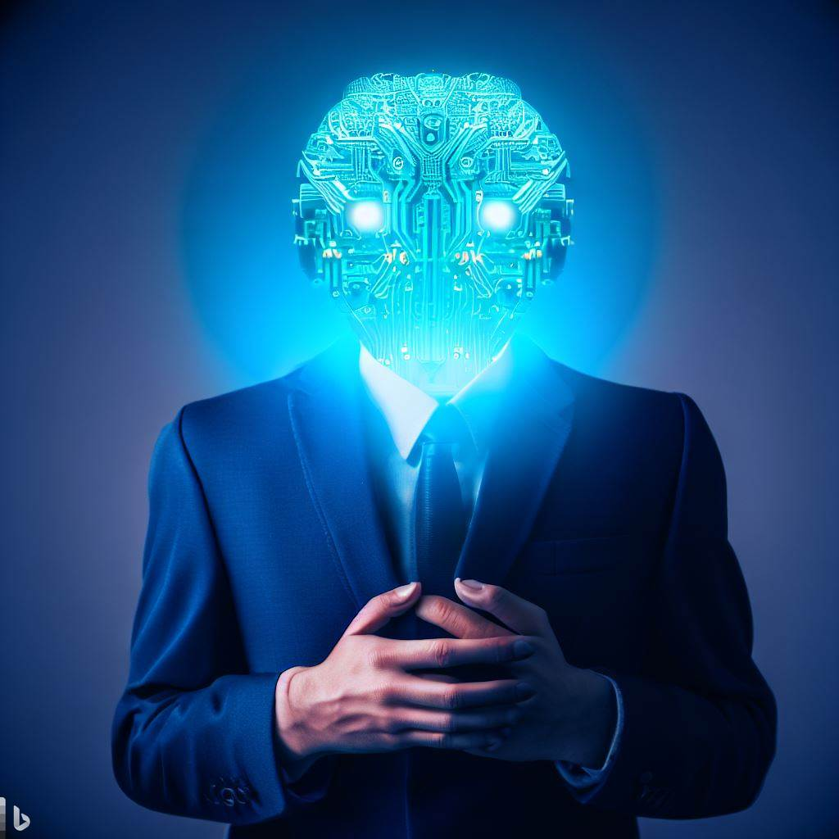

Kunstig intelligens
Av Tore Langemyr Larsen, Seniornett Frogner
Illustrasjoner fremstilt med kunstig intelligens

Slide 2
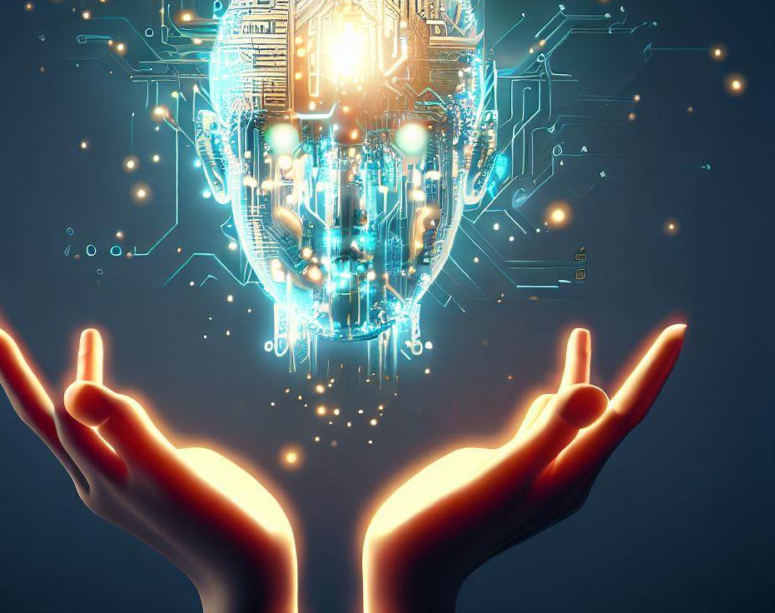
Kunstig intelligens
Hva er KI?
Hva kan vi bruke KI til?
Har vi noen bruksområder?
Hva slags utstyr trenger jeg for å bruke KI?
Hvordan komme i gang.
Hvordan vite hva som er sant?

Slide 3
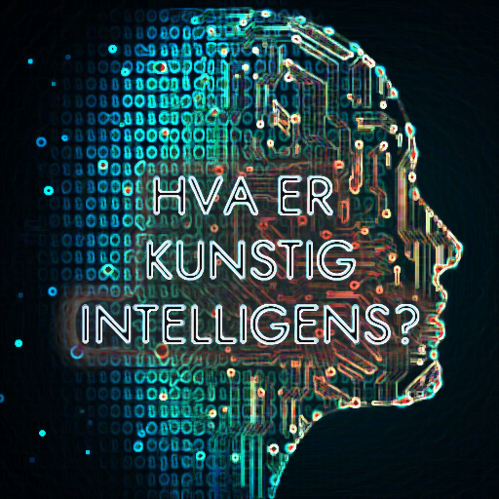
Kunstig intelligens
Hva er KI?
Generelt kan man si at kunstig intelligens handler om å utvikle datasystemer som kan utføre oppgaver som vanligvis krever menneskelig intelligens, som for eksempel å forstå språk, gjenkjenne bilder, resonere logisk, skrive tekster og lære av erfaringer.
Systemet består av en mengde prosessorer som «gomler» i seg kjempestore mengder med data. Aristoteles: – Tabula rasa?
Notes:
Egentlig prediksjon på hva det neste ordet er

Slide 4
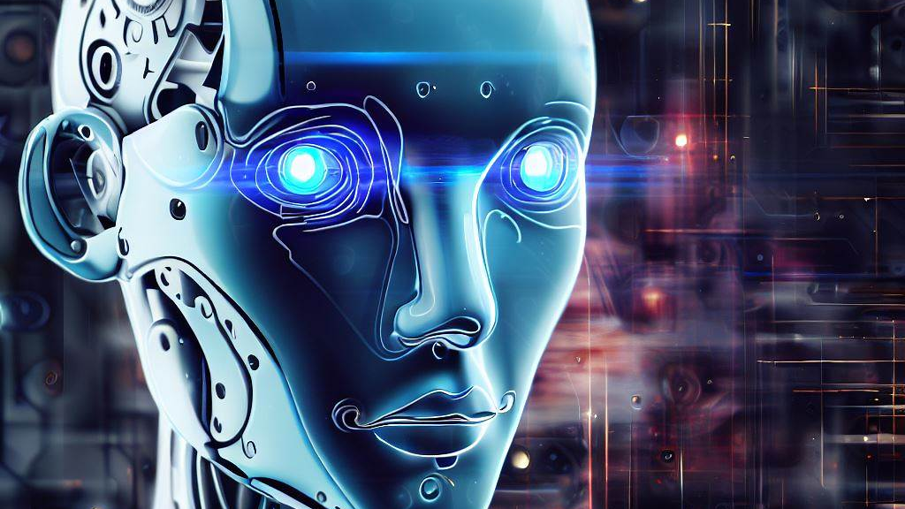
Kunstig intelligens
Den første gruppen har vi levet med en
stund: for eksempel bompenge automatene som leser av og tolker bilnummeret vårt, roboter som gressklippere og støvsugere og andre systemer, selv-kjørende biler – systemer som hjelper oss i hverdagen og som ikke «plager», men hjelper oss.
Gruppe to er kanskje av den mere plagsomme sorten: Visse land har innført overvåkning av sine innbyggere med ansiktsgjenkjenning og oppførselskontroll. Så er det uendelig med muligheter til å fore oss med falsk informasjon, både i skrift og i tale, bilder, videoer (såkalt Deep Fake).
I den tredje gruppen er de vi styrer selv:
programmene som vi kan spørre om å
gjøre ting for oss så som å regne mattestykker, skrive en tale, en artikkel, et skuespill, en sang, finne informasjon for oss, planlegge en reise, beregne kalorier i en kake - med mere.
Hva er KI?
Kunstig intelligens kan grovt deles inn i tre ulike grupper.
Summert så har Kunstig Intelligens mange bruksområder og potensielle fordeler for samfunnet, men også noen utfordringer og etiske dilemmaer.

Slide 5
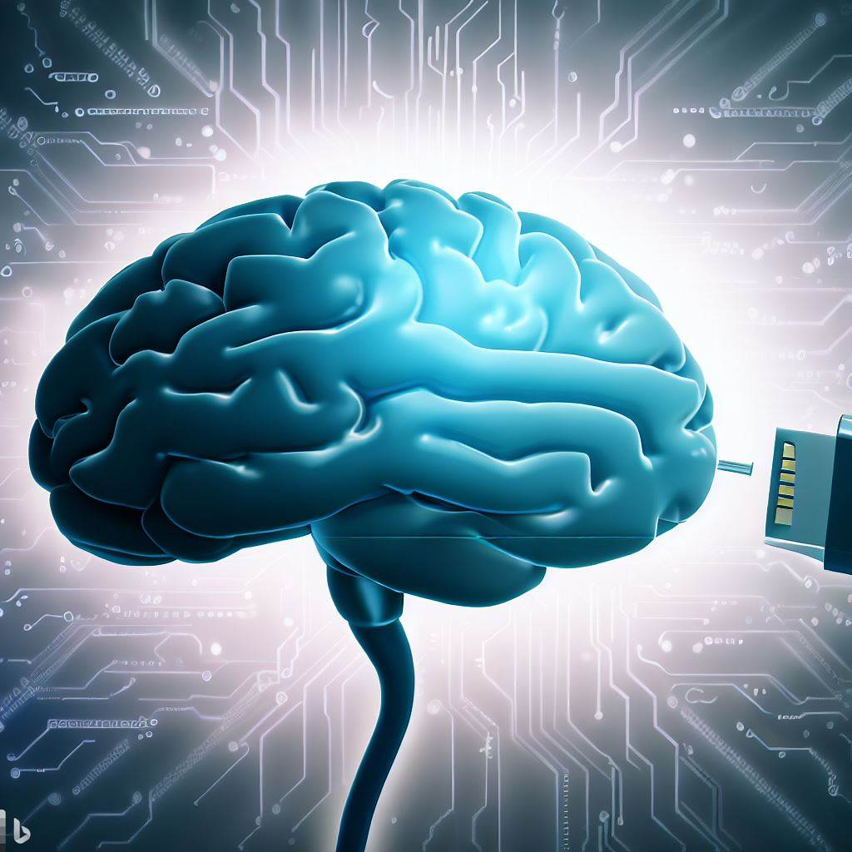
Kunstig intelligens
Er egentlig et overbygg på de søkemotorene vi kjenner fra før (Bing, Chrome, Safari etc.)
KI-systemt går så igjennom alle «treff» fra søket ditt og sammen-fatter til et svar på oppgaven
KI-systemet «lærer seg» og det er ikke sikkert at du får samme svar til samme spørmål på rad
KI-systemet kan «misforstå» og bruke feil eller gal informasjon
Notes:
Deskriptiv metode er en samling av metoder som brukes til å beskrive og oppsummere data som man har samlet inn. Deskriptiv metode sier bare noe om hvordan dataene er, og ikke hvordan de bør være eller hvorfor de er slik. Deskriptiv metode gir heller ikke grunnlag for å generalisere eller forutsi noe om hele populasjonen som dataene kommer fra
Kort sagt, deskriptiv metode hjelper oss med å beskrive og kvantifisere fenomener uten å gå inn i årsakssammenhenger eller teste hypoteser

Slide 6
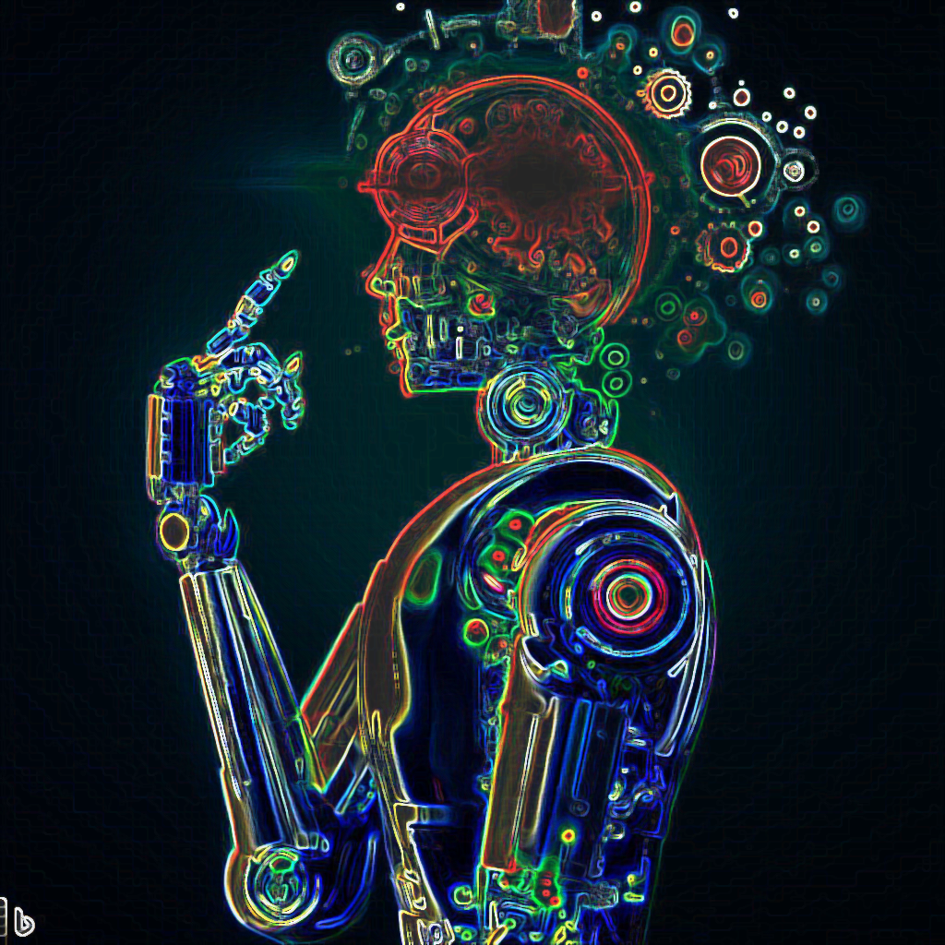
Kunstig intelligens
Hva kan jeg bruke KI til? (svar fra Chat GPT)
Det er mange måter du kan bruke kunstig intelligens på, avhengig av hva du er interessert i og hva du vil oppnå.
Kunstig intelligens kan hjelpe deg med å analysere data, automatisere oppgaver, forbedre beslutninger, skape nye produkter og tjenester,
- og mye mer.

Slide 7
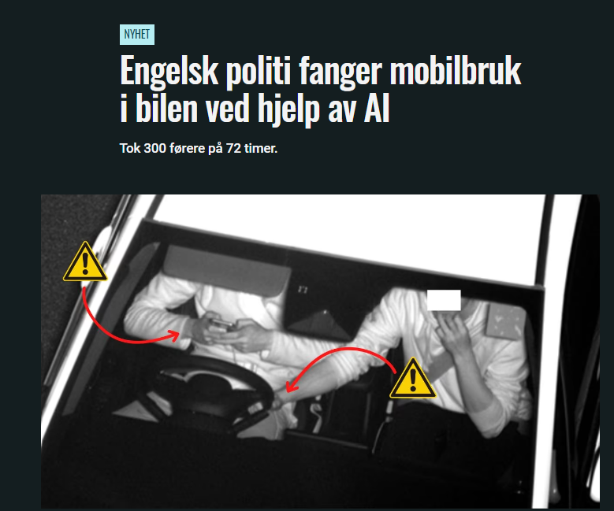
Kunstig intelligens
Overvåking
Bildeanalyse
Sikkerhetssystemer
Alarmer
Sykehus/aldershjem (Roommate)
Tolking av røntgenbilder
Notes:
Hva er RoomMate?
Anonymisert, digitalt tilsyn gir deg muligheten til å se og snakke med beboeren for raskt å vurdere om det er behov for fysisk tilsyn.
Automatisk varsling ved farlige situasjoner gjør at beboeren ikke trenger å varsle selv. RoomMate oppdager farlige situasjoner og varsler personalet. Spesielt viktig for personer med demens.
Aktivitetsoversikt gir en unik beslutningsstøtte for å gi beboere individuell oppfølging og behandling.
Mulighet for å håndtere RoomMate i egen app, eller i Sensio Pocket-appen på lik linje med øvrige alarmer.

Slide 8
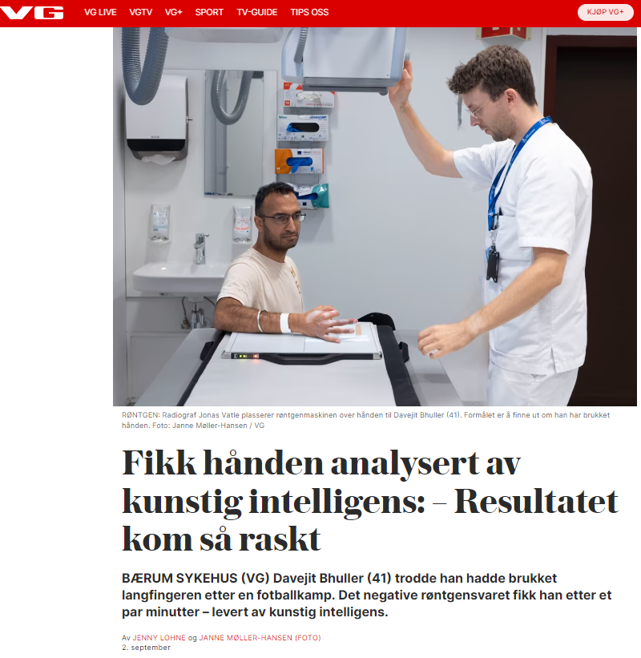
Kunstig intelligens eksempel
Bildeanalyse
Tusenvis av bilder
Slik er den nye hverdagen på Bærum sykehus. De har lansert kunstig intelligens som en del av billeddiagnostikken på sitt sykehus. Snart vil de rulle det ut på annet enn analyser av røntgenbilder av mulige bruddskader.
Gjennom året gjøres det 300.000 bildeundersøkelser i Vestre Viken helseforetak, som Bærum sykehus er en del av. Hver dag kommer det inn rundt 40 akutte røntgenundersøkelser hvor det er spørsmål om brudd.
Notes:
Prøveperiode
Appen har vært prøvd ut på rundt 500 røntgenundersøkelser siden mai før sommeren, men ble først lansert i ordinær drift denne uken. (september 2023)
– Denne løsningen er ikke perfekt. Det vi har funnet ut er at løsningen er nesten like god som en radiolog, sier Graff.
– Når en radiolog har funnet et brudd, er det fort gjort å overse andre funn i bildet. Her har vi opplevd at kunstig intelligens har funnet noen få brudd vi har oversett, sier radiolog Ramprabananth Sivanandan, sier radiolog Ramprabananth Sivanandan.
Og kostnaden for appen?
– Jo flere pasienter vi bruker appen på, jo billigere blir det. Kostnaden er noen få kroner per undersøkelse, svarer Tveiten.
Pasient Bhuller er fornøyd med at kunstig intelligens ble brukt i undersøkelsen av hans hånd.

Slide 9
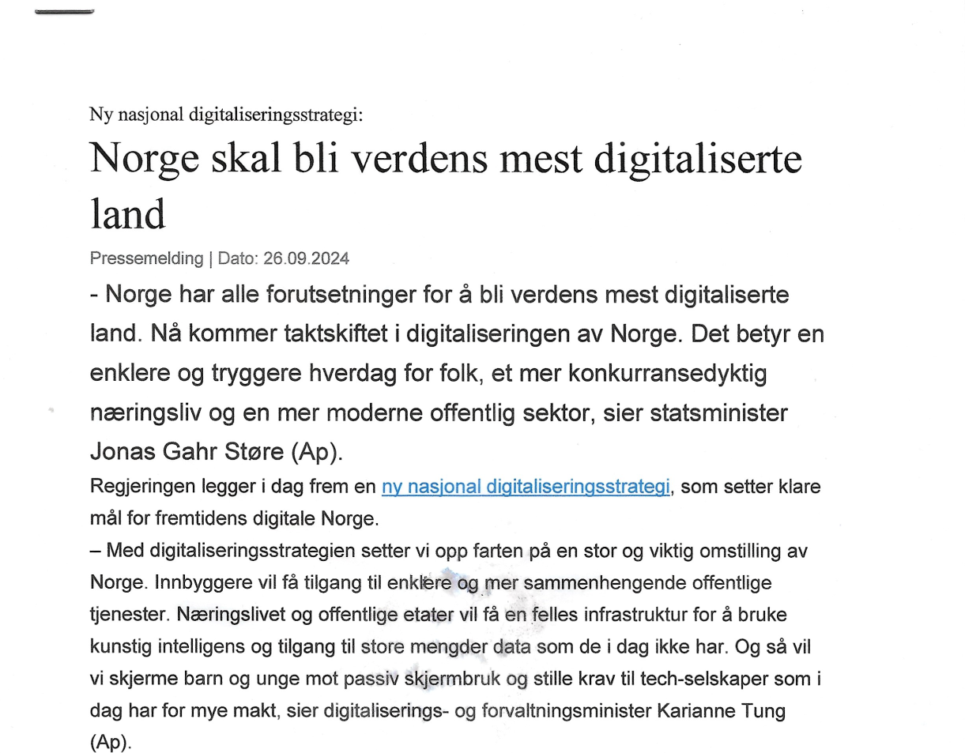
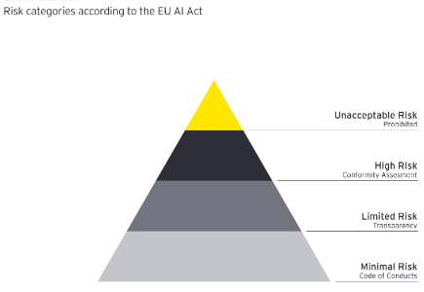
Kunstig intelligens
Satsning: Minst 1 mrd over 5 år
Forskningssatsingen vil ha tre hovedspor
  Forskning om konsekvenser av KI
  Digitale teknologier som forskningsområde i seg selv
  Forskning på hvordan digitale teknologier kan brukes til innovasjon i næringslivet og offentlig sektor
Notes:
Forskningssatsingen vil ha tre hovedspor:
Forskning om konsekvenser av kunstig intelligens og annen digital teknologi for samfunnet. Sentrale temaer vil være demokrati, tillit, etikk, økonomi, rettssikkerhet, lovreguleringer, personvern, undervisning og læring, kunst og kultur.
Digitale teknologier som forskningsområde i seg selv, altså forskning på blant annet kunstig intelligens, digital sikkerhet, neste generasjons IKT, nye sensorer og kvanteteknologi.
Forskning på hvordan digitale teknologier kan brukes til innovasjon i næringslivet og offentlig sektor og hvordan kunstig intelligens kan brukes i forskningen på mange ulike fagområder.
– Forsknings- og innovasjonssatsingen kommer til å ha stor betydning for det norske samfunnet. I møte med de største utfordringene er det særlig viktig at vi mobiliserer i fellesskap. Regjeringen skal gjøre vår del av jobben, sette av de nødvendige ressursene og peke ut retningen. Så skal vi i felleskap forme denne store satsingen, sier Støre.

Slide 10
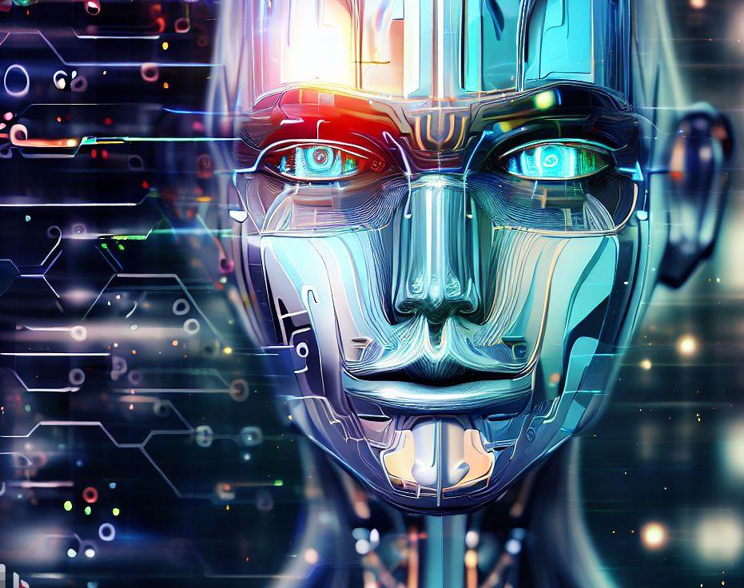



Kunstig intelligens programmer
På PC/MAC:
https://openai.com/chatgpt/download/
https://gemini.google.com/app?hl=no
https://copilot.microsoft.com/
På brett/mobil:
* Play butikk eller AppStore
Notes:
Her er noen eksempler på hvordan du kan bruke kunstig intelligens:
Hvis du vil lære mer om kunstig intelligens og hvordan den fungerer, kan du ta et kurs eller en workshop som gir deg grunnleggende kunnskap og ferdigheter. Det finnes mange kurs og workshops tilgjengelig på nettet, både gratis og betalt, som passer for ulike nivåer og behov. Du kan for eksempel sjekke ut Microsoft Learn, Coursera, Udemy eller edX for å finne et kurs som passer for deg.
Hvis du vil utvikle dine egne løsninger basert på kunstig intelligens, kan du bruke ulike verktøy og plattformer som gjør det enklere å lage og trene algoritmer, modeller og applikasjoner. Du kan for eksempel bruke Microsoft Azure, [Google Cloud], [Amazon Web Services] eller [IBM Watson] for å få tilgang til skytjenester, rammeverk og biblioteker som støtter kunstig intelligens.

Slide 11
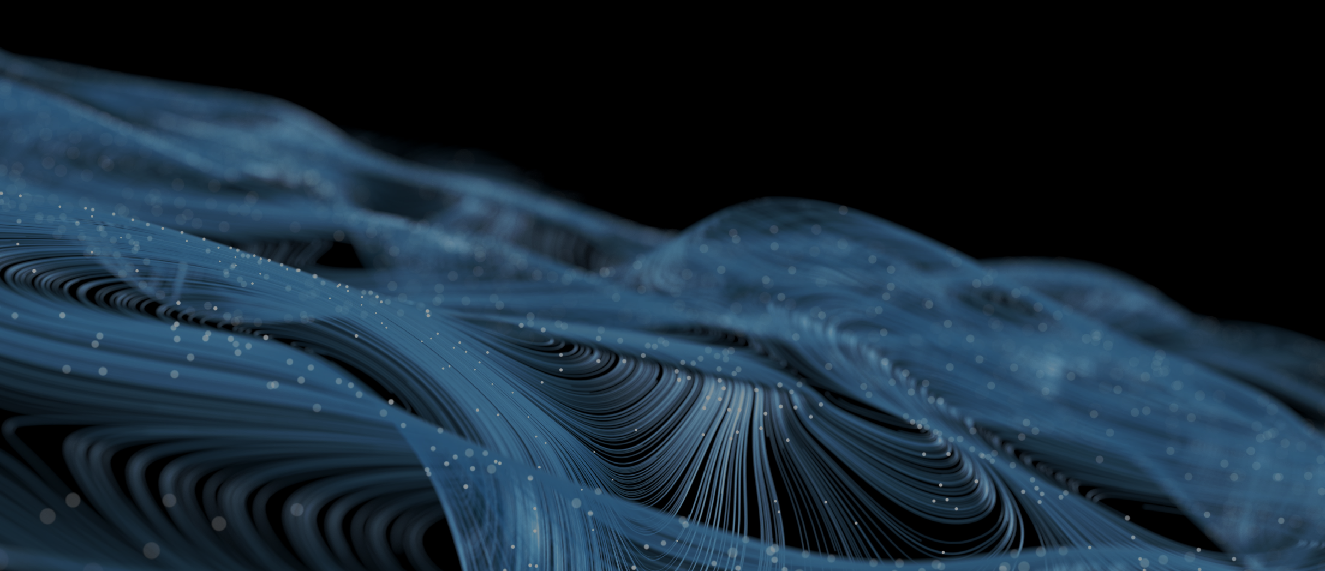
Kunstig intelligensens store: MEN …..
KI har ikke disse mer mennesklige egenskapene (til nå!):
Empati
Moral
Etikk
Følelser
Resonnering med sporbarhet (altså: hvorfor? hvordan?)
Kritisk sans
Sunn fornuft (bondevett) – rimelighetsbetraktninger
- og sikkert mange andre områder f.eks. ENERGI-SLUK
Notes:
Hvis du vil ta i bruk kunstig intelligens i din virksomhet eller organisasjon, kan du finne ulike produkter og tjenester som er basert på kunstig intelligens og som kan hjelpe deg med å løse ulike utfordringer og oppgaver. Du kan for eksempel bruke kunstig intelligens til å forbedre kundeservice, markedsføring, salg, logistikk, produksjon, sikkerhet, helse, utdanning, underholdning og mer. Du kan finne mange eksempler på kunstig intelligens-løsninger på [Microsoft AI], [Google AI], [Amazon AI] eller [IBM AI].
Uansett hvordan du vil bruke kunstig intelligens, er det viktig å være oppmerksom på de etiske og juridiske aspektene som følger med bruken av denne teknologien. Kunstig intelligens kan ha stor innvirkning på mennesker, samfunn og miljø, både positivt og negativt. Derfor må du sørge for at du bruker kunstig intelligens på en forsvarlig måte, som respekterer menneskerettigheter, personvern, sikkerhet, ansvarlighet og gjennomsiktighet. Du kan lese mer om dette i [Helsedirektoratets veiledning om kunstig intelligens i helsetjenesten] eller [Datatilsynets veiledning om kunstig intelligens og personvern].

Slide 12
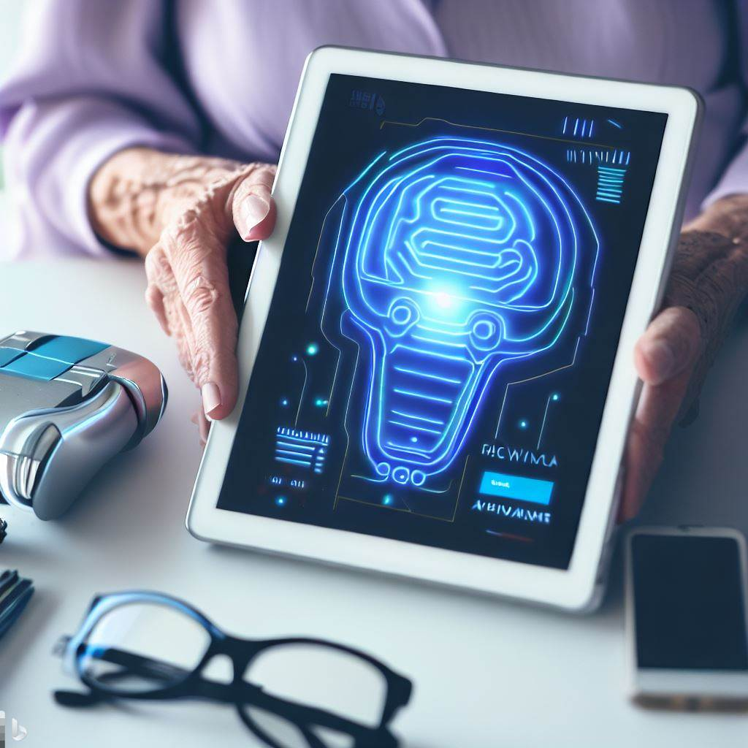
Kunstig intelligens
Hva slags utstyr trenger jeg for å bruke KI?
Det kommer an på hva du vil gjøre med kunstig intelligens (KI). Hvis du bare vil lære mer om KI og hvordan det fungerer, trenger du ikke noe spesielt utstyr, bare en datamaskin, et nettbrett eller en smarttelefon med internett-tilgang.
Notes:
Du kan finne mange kurs, bøker, podkaster og videoer om KI på nettet, som kan hjelpe deg med å forstå de grunnleggende konseptene og metodene. Du kan for eksempel sjekke ut Microsoft Learn, Coursera, Udemy eller edX for å finne et kurs som passer for deg.

Slide 13
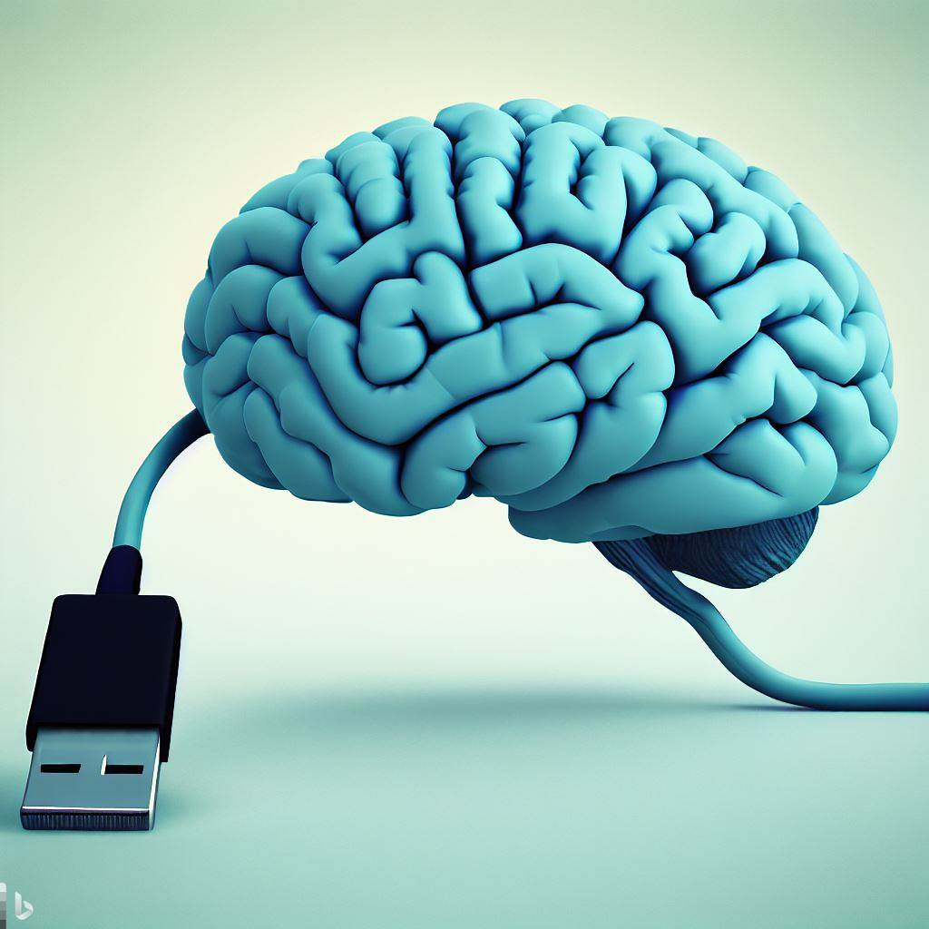
Kunstig intelligens
Hva slags utstyr trenger jeg for å bruke KI?
Det viktigste utstyret til privat bruk er din egen hjerne.
For å stille de rette spørsmålene eller beskrivelsene må du «koble» hjernen din til mobilen eller PC-en.
Foreløpig må vi bruke stemme eller tastaturet, men snart kan vi nok også koble hjernen direkte til KI. - Å gru?
Notes:
Hvis du vil utvikle dine egne løsninger basert på KI, trenger du litt mer avansert utstyr, som en kraftig datamaskin med en god prosessor, minne og lagring. Du trenger også en programvare som kan lage og trene algoritmer, modeller og applikasjoner med KI. Det finnes mange verktøy og plattformer som gjør det enklere å bruke KI, som [Microsoft Azure], [Google Cloud], [Amazon Web Services] eller [IBM Watson]. Disse tilbyr skytjenester, rammeverk og biblioteker som støtter ulike typer og metoder for KI.
Hvis du vil ta i bruk KI i din virksomhet eller organisasjon, trenger du ikke nødvendigvis å lage dine egne løsninger fra bunnen av. Det finnes mange produkter og tjenester som er basert på KI og som kan hjelpe deg med å løse ulike utfordringer og oppgaver. Du kan for eksempel bruke KI til å forbedre kundeservice, markedsføring, salg, logistikk, produksjon, sikkerhet, helse, utdanning, underholdning og mer. Du kan finne mange eksempler på KI-løsninger på [Microsoft AI], [Google AI], [Amazon AI] eller [IBM AI].

Slide 14
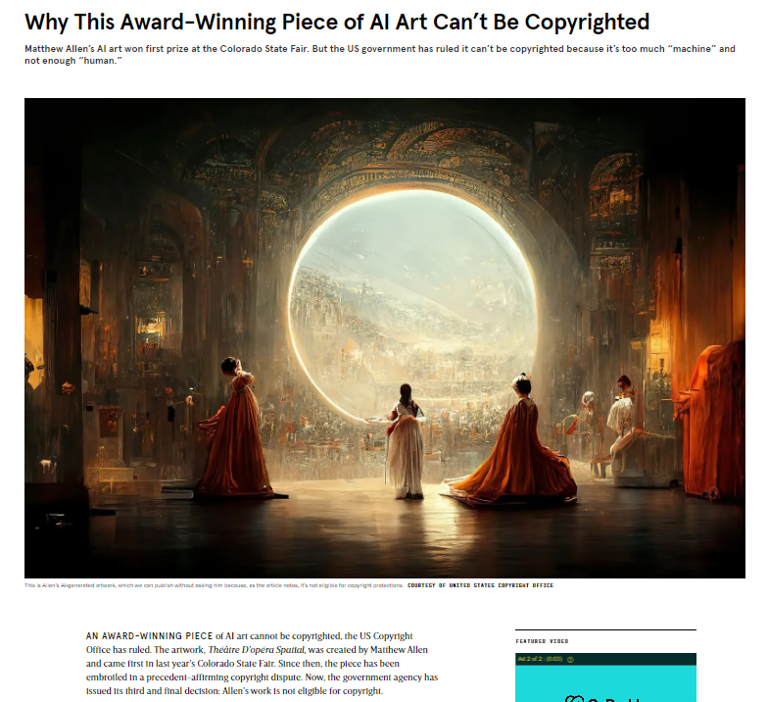
Kunstig intelligens
Hva med opphavsrett?
© krever menneskelig opphaver og kan derfor ikke få copyright beskyttelse
Notes:
Now, Allen plans to file a lawsuit against the US federal government. “I’m going to fight this like hell,” he says.
The problem? Allen used the generative AI program Midjourney to create his entry, and copyright protections are not extended to artificial intelligence—not even the kind that wows art judges. “It’s in line with previous decisions that require human authors,” says Rebecca Tushnet, a Harvard Law School professor and leading copyright scholar.
It’s a precedent that goes back to 2018 when a photo taken by a macaque was declared public domain because monkeys can’t hold copyright. PETA may beg to differ, but under the law, monkeys and machines have about the same claim on copyright protections right now. (And this isn’t just in the US. In nearly every country, copyright is pegged to human authorship.)
Generative AI-modeller lærer mønstrene og strukturen til inndatatreningsdataene deres og genererer deretter nye data som har lignende egenskaper.

Slide 15
Kunstig intelligens
Hvordan vite hva som er sant?
Sjekk kildene!
Bing oppgir nettsteder som kilde
Bard/Gemini hadde/har et problem, den leverte mye feilinformasjon
Du kan be ChatGPT om å gi deg referanser
Sjekk rimelighet
Notes:
Når du spør ChatGPT om noe, er det viktig å være klar over at ChatGPT ikke er en allvitende eller ufeilbarlig kilde til informasjon. ChatGPT er en kunstig intelligens som kan generere tekster basert på store mengder data, men den kan ikke garantere at tekstene er sanne, korrekte eller relevante. ChatGPT kan noen ganger skrive plausibel, men feilaktig eller usammenhengende informasjon, eller gjenta seg selv eller andre kilder. Derfor bør du ikke stole blindt på ChatGPT, men heller bruke den som en inspirasjon, en hjelp eller en underholdning.
For å vite hva som er sant når du spør ChatGPT, kan du for eksempel:
Være oppmerksom på hvem som står bak informasjonen. Er det ChatGPT selv, eller er det en annen kilde som ChatGPT refererer til? Hva er formålet med informasjonen? Er det å informere, overbevise, selge, underholde eller manipulere? Hvilken kompetanse og autoritet har kilden på temaet? Er det mulig å kontakte kilden eller få mer informasjon om den?
Være kritisk til innholdet i informasjonen. Er det faktabasert, objektivt og balansert, eller er det basert på meninger, følelser og fordommer? Er det tydelig skille mellom fakta og vurderinger? Er det brukt gode argumenter, bevis og kilder, eller er det brukt feilaktige påstander, logiske brister og villedende framstillinger? Er det brukt språk, bilder eller lyd som kan påvirke vår oppfatning av saken?
Være skeptisk til formen på informasjonen. Er det presentert som nyheter, reportasje, analyse, kommentar, kronikk, reklame, satire eller humor? Er det tydelig merket med sjanger og kilde? Er det oppgitt dato og tidspunkt for publisering og oppdatering? Er det brukt overskrift, ingress, ingressbilde og sitater som gir et riktig inntrykk av saken?
Være nysgjerrig på andre kilder til informasjonen. Er det mulig å finne flere uavhengige kilder som bekrefter eller avkrefter informasjonen? Er det mulig å finne originalkilden til informasjonen? Er det mulig å finne faglig eller vitenskapelig støtte for informasjonen? Er det mulig å bruke verktøy som Faktisk.no, Snopes.com eller Google Reverse Image Search for å sjekke om informasjonen er sann eller falsk?
Ved å bruke disse tipsene og verktøyene kan du bli bedre til å vurdere hva som er sant eller ikke når du spør ChatGPT. Det betyr ikke at du skal slutte å bruke ChatGPT, men heller at du skal være mer bevisst, reflektert og ansvarlig når du gjør det.

Slide 16
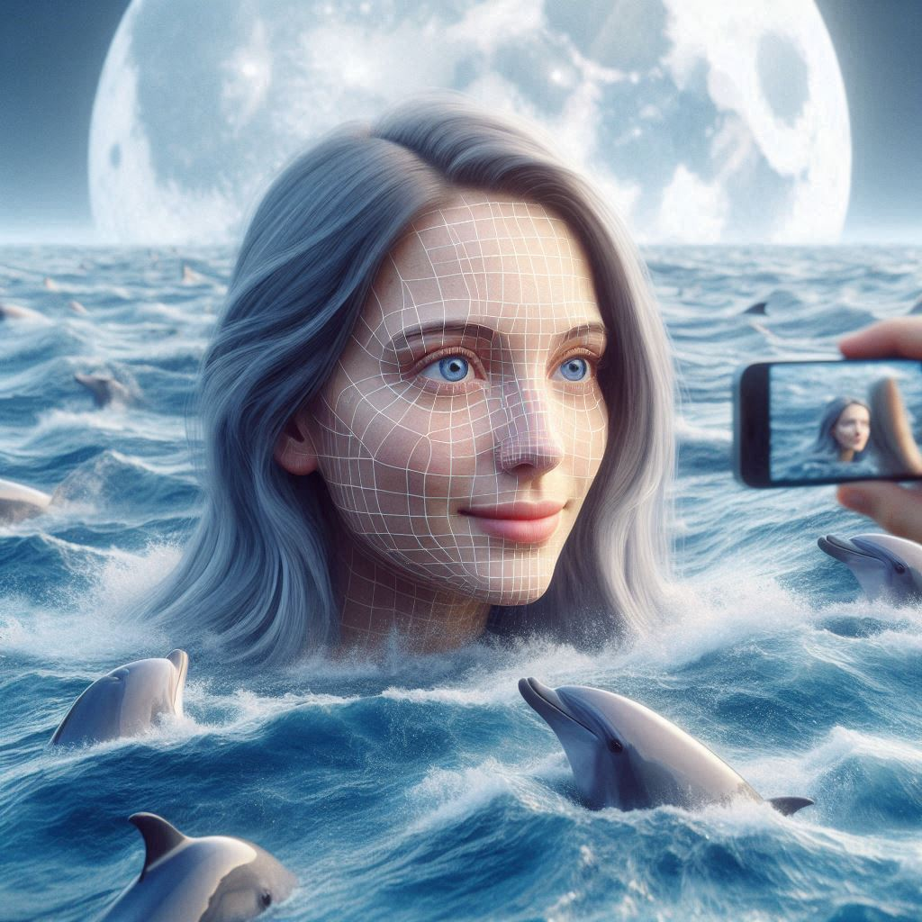
Kunstig intelligens
Deepfake
En deepfake er bilde, lyd eller video som er manipulert ved hjelp av KI.
Slikt innhold kan få det til å virke som om noen har sagt eller gjort noe de ikke har gjort.
Misbrukes til å lage pornobilder av kjendiser.
Få det til å se ut som at en statsleder kommer med et merkelig utspill.
Notes:
Bilder, video og lyd som er laget ved hjelp av kunstig intelligens og som vil fremstille noe på en annen måte enn det som er virkelig, kalles deepfake. Utviklingen går lynraskt. Men hvordan oppdage deepfake?
– I dag er det mange teknikker som benyttes, som avanserte og automatiserte teknikker i datasyn – computer vision – og maskinlæring/kunstig intelligens. Ved bruk av kunstig intelligens kan man lære om bilde, video og audio og deretter manipulere og endre karakteristikker av det opprinnelige og lage nye som er annerledes. Nye teknikker som Generative Adversarial Networks (GAN) og latente diffusjonsmodeller har gjort det mye lettere å forandre på karakteristikker.

Slide 17
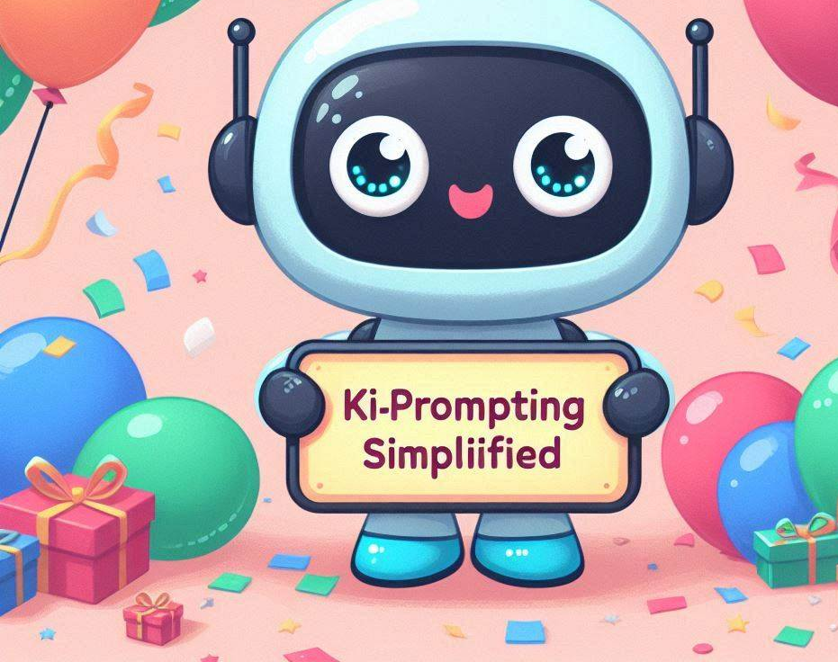
Kunstig intelligens,
Prompts (forespørsler)
Vær klar over målet ditt
Gi kontekst
Bruk klart og presist språk
Hold det kort og konsist
Bruk riktige stikkord
Vær kreativ
Gi tilbakemelding

Slide 18
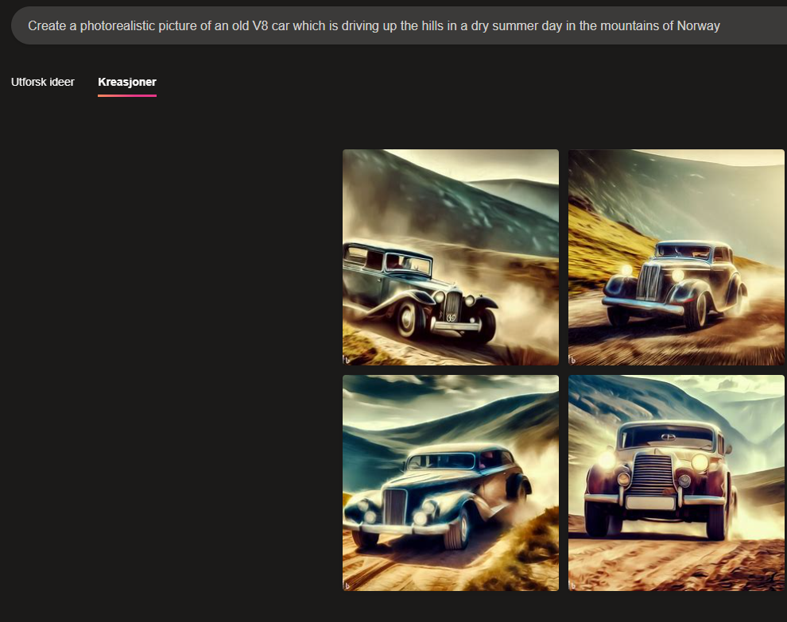
Kunstig intelligens – generere bilder
https://bing.com/create
Gå til bing.com/create
  Du kan også gjøre det i nye bing direkte. Der kan du skrive på norsk også. (det oversettes til engelsk automatisk)
Skriv inn en beskrivende tekst av bildet, på engelsk
Trykk på Knappen “opprett”
Bilde(ne) lages på 30-40 sekunder
Trykk på bildet og last ned

Slide 19
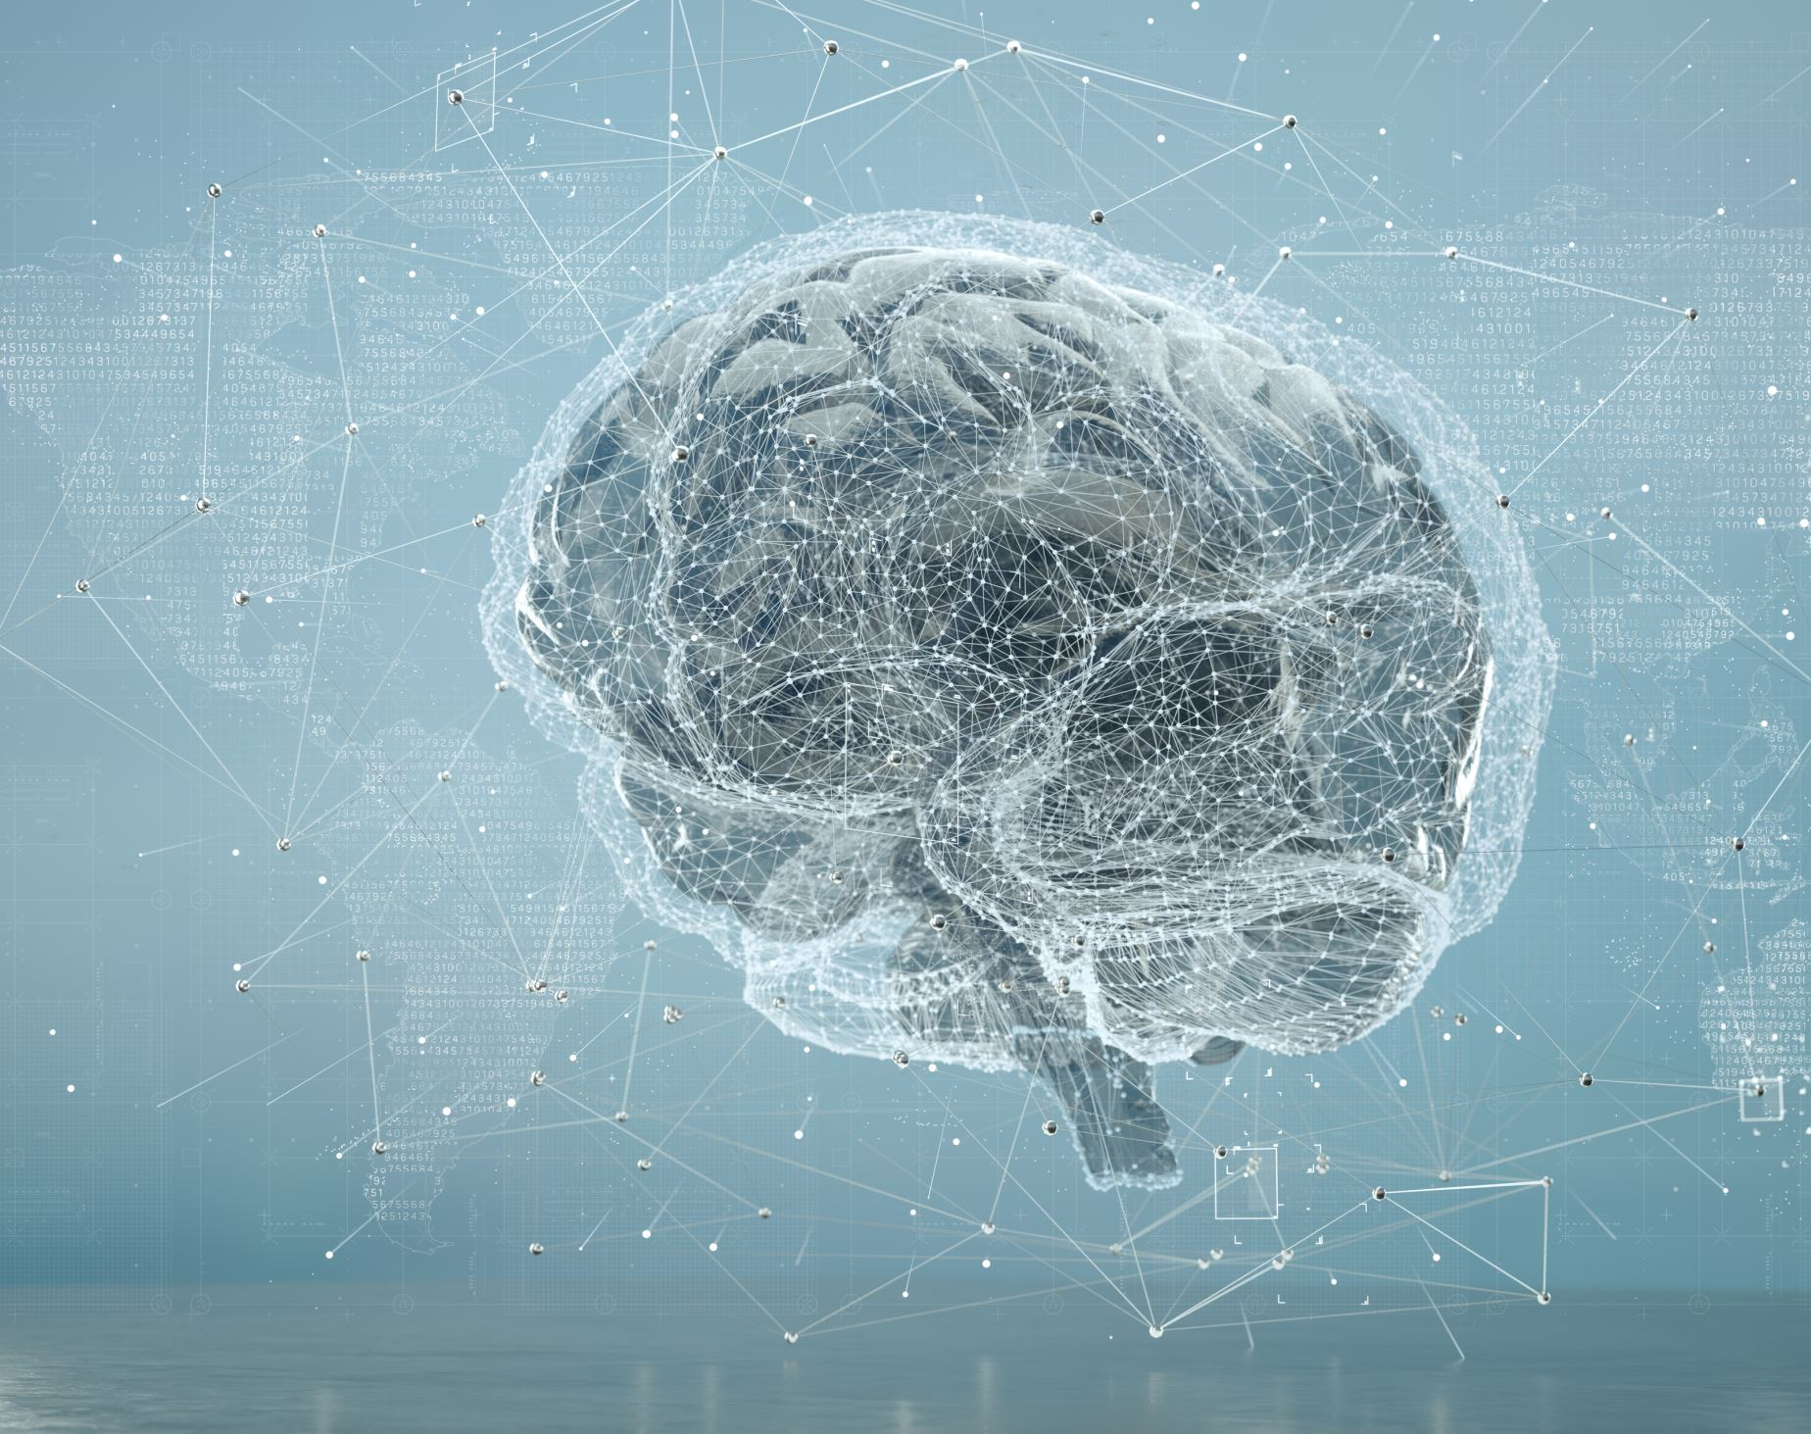


Kunstig intelligens
Her er en liten mal for å komme i gang:
ADJEKTIV SUBSTANTIV
Fuzzy + creature +
VERB STIL
Wearing sunglasses + digital art
Hvordan skal du beskrive et bilde slik at det blir slik du ønsker?
tid på dagen
følelser, estetikk
lyssetting, mørk, faretruende
illustrasjonsstil, kunstperiode eller materiale, bildestil, for eksempel: fotorealistisk
Husk at jo bedre beskrivelse, jo nærmere blir resultatet det du ønsker!

Slide 20
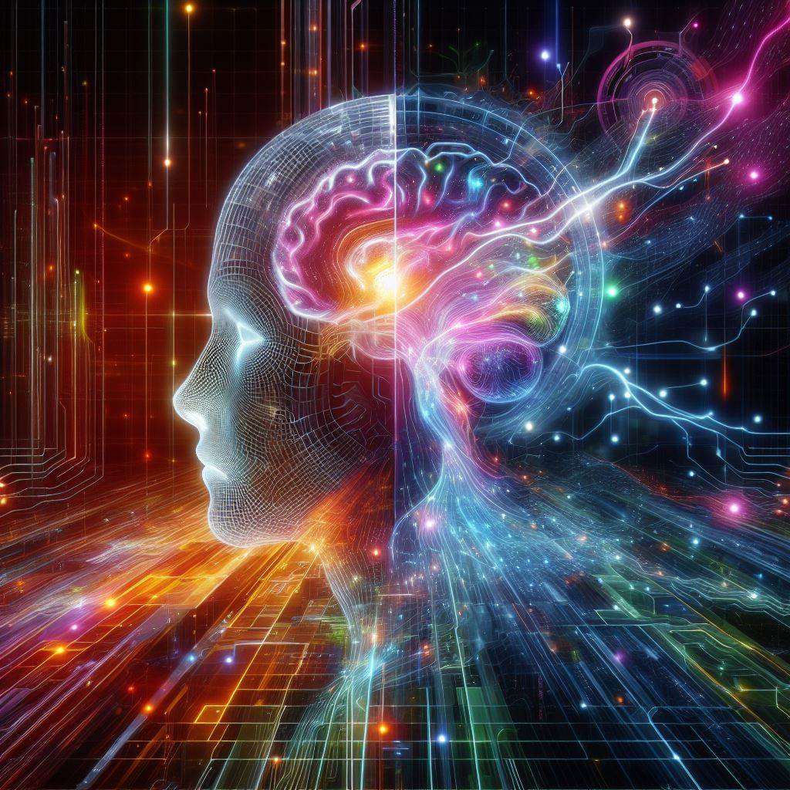
Kunstig intelligens
Her er et eksempel på beskrivelse, det resulterte i bildet til høyre:
“Make a good and descriptive picture to use as the front page for a presentation of artificial intelligence”

Slide 21
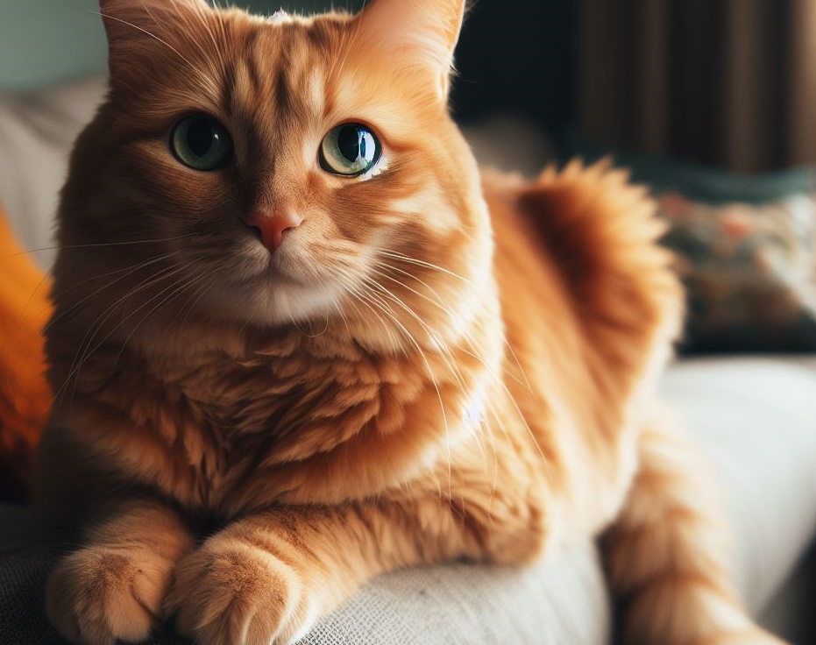
Kunstig intelligens, generere bilde:
Vær spesifikk
Jo mer nøyaktig du beskriver hva du vil at bildet skal inneholde, jo mer sannsynlig er det at du får det du vil ha.
I stedet for å skrive “en katt”, kan du skrive “en oransje katt med grønne øyne som sitter på en sofa”.
Notes:
Bruk klare og konkrete beskrivelser: beskriv farger, størrelser, former, belysning og andre detaljer som du vil at bildet skal ha. Unngå å bruke vage eller abstrakte ord som “vakker”, “morsom” eller “rart”. For eksempel, i stedet for å skrive “en vakker solnedgang”, kan du skrive “en solnedgang med rosa og lilla skyer over et hav”.
Bruk komma for å skille ulike elementer: hvis du vil ha flere ting i bildet ditt, kan du bruke komma for å liste dem opp. For eksempel, hvis du vil ha et bilde av en hund, en ball og et tre, kan du skrive “en brun hund som løper etter en rød ball på en gressplen med et stort tre i bakgrunnen”.
Bruk parenteser for å angi plassering: hvis du vil bestemme hvor noe skal være i bildet ditt, kan du bruke parenteser for å angi plasseringen. For eksempel, hvis du vil ha et bilde av en fugl som flyr over et fjell, kan du skrive “en fugl (i øvre høyre hjørne) som flyr over et snødekt fjell (i midten)”.
Bruk anførselstegn for å legge til tekst: hvis du vil ha tekst i bildet ditt, kan du bruke anførselstegn for å skrive hva teksten skal si. For eksempel, hvis du vil ha et bilde av en kake med teksten “Gratulerer med dagen”, kan du skrive “en sjokoladekake med hvit glasur og teksten "Gratulerer med dagen" (på toppen)”.
Hvis du vil lese mer om hvordan du kan skrive en god fagartikkel eller en god metabeskrivelse, kan du sjekke ut disse lenkene: Hva kjennetegner en god fagartikkel? eller 5 tips til å skrive en god metabeskrivelse.
Jeg håper dette var nyttig for deg. Hvis du vil prøve å lage et bilde med kunstig intelligens basert på din egen beskrivelse, kan du bare skrive den i chat-vinduet og se hva som skjer. Lykke til! 😊

Slide 22

Oppsummering:
KI etterligner menneskelig intelligens
Egnet til analyse, overvåking
Beslutningsstøtte
Formulering og hjelp med tekster
Bildegenerering, bildeanalyse
Kreativt arbeid
Kom på norsk, mai 2024
MEN: sjekk resultatet

Slide 23

Trenger du litteratur?
Inga Strümke har skrevet en veldig bra bok om temaet
Maskiner som tenker, heter den

Slide 24
Spørsmål?

